Slide 1
面向对象程序设计

Slide 2
课程安排
理论：1-13周单周周一5-6节，知行402室
1-16周周四5-6节，知行301室
实验：7周（10月10日）
9周（10月24日）
11周（11月7日）
13周（11月21日）
15周（12月5日）
周四5-6节，信息楼A区105室。
考核：16周周四5-6节，知行301室，考试。

Slide 3
课程内容：关键词
UML统一建模语言
统一软件开发过程
设计模式
JAVA
将本课程内容与“JAVA程序设计”课程内容相结合。

Slide 4
工欲善其事，
必先利其器。
实验用到的软件工具

Slide 5
JAVA工具
jdk（java SE 7.x）
http://www.oracle.com/technetwork/java/javase/downloads/index.html

Slide 6
JDK（Java Development Kit）是Sun Microsystems针对Java开发员的产品。
自从Java推出以来，JDK已经成为使用最广泛的Java SDK。JDK 是整个Java的核心，包括了Java运行环境、Java工具和Java基础类库。JDK是学好Java的第一步。从SUN的JDK(1.5)5.0开始，提供了泛型等非常实用的功能，其版本也不断更新，运行效率得到了非常大的提高。

Slide 7
JDK与JRE异同
JDK与JRE的区别：
JDK就是java的开发工具集，顾名思义就是你做开发用的，其中包括javac，也就是java compiler等。
jre(java runtime environment),就是java程序的运行环境。java程序在经过javac编译后会形成字符行文件，这个java的中间文件，计算机是看不懂的，而这个文件是给jvm（java的虚拟机）用的，由jvm进行解释后形成机器语言给计算机。而这个jvm就在jre中，也就是说java程序的运行要有jre来担当。
所以jdk和jre的区别就是一个用于开发，一个用于运行，联系就是他们都是java开发者所必备的（除非你只运行java程序，那么用jre就足够了）。

Slide 8
SE(J2SE)，standard edition，标准版，是我们通常用的一个版本，从JDK 5.0开始，改名为Java SE。
EE(J2EE)，enterprise edition，企业版，使用这种JDK开发J2EE应用程序，从JDK 5.0开始，改名为Java EE。
ME(J2ME)，micro edition，主要用于移动设备、嵌入式设备上的java应用程序，从JDK 5.0开始，改名为Java ME。
没有JDK的话，无法安装或者运行java程序。

Slide 9
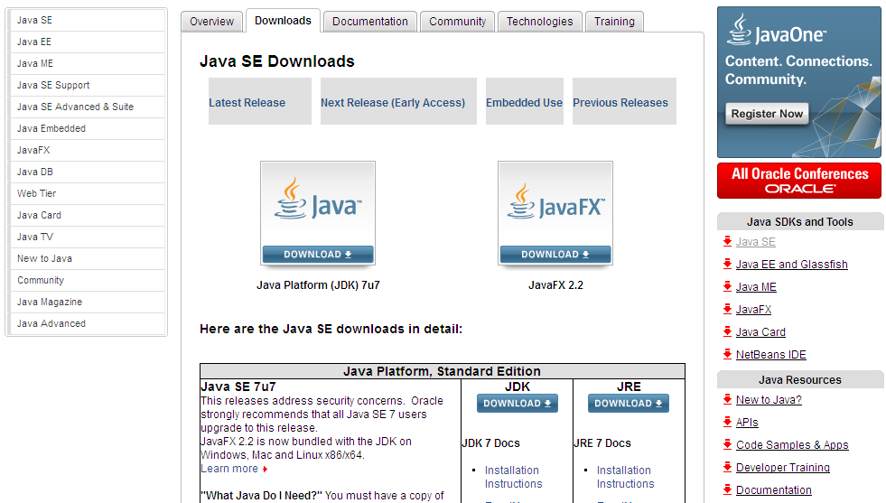

Slide 10
Eclipse 是一个开放源代码的、基于Java的可扩展开发平台。就其本身而言，它只是一个框架和一组服务，用于通过插件组件构建开发环境。幸运的是，Eclipse 附带了一个标准的插件集，包括Java开发工具（Java Development Kit，JDK）
http://www.eclipse.org/downloads/

Slide 11
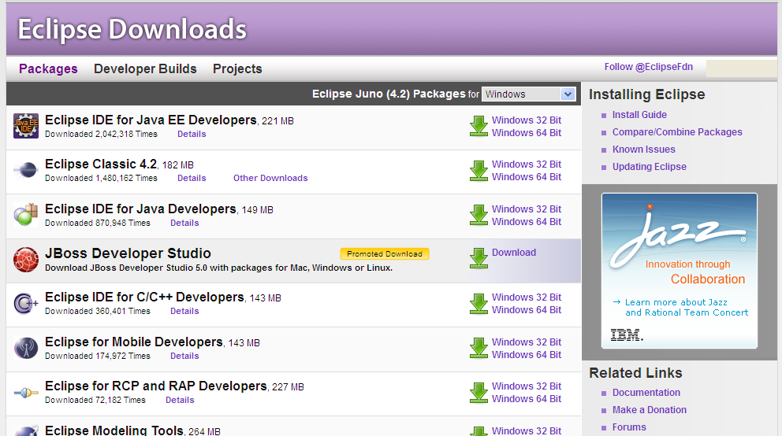

Slide 12
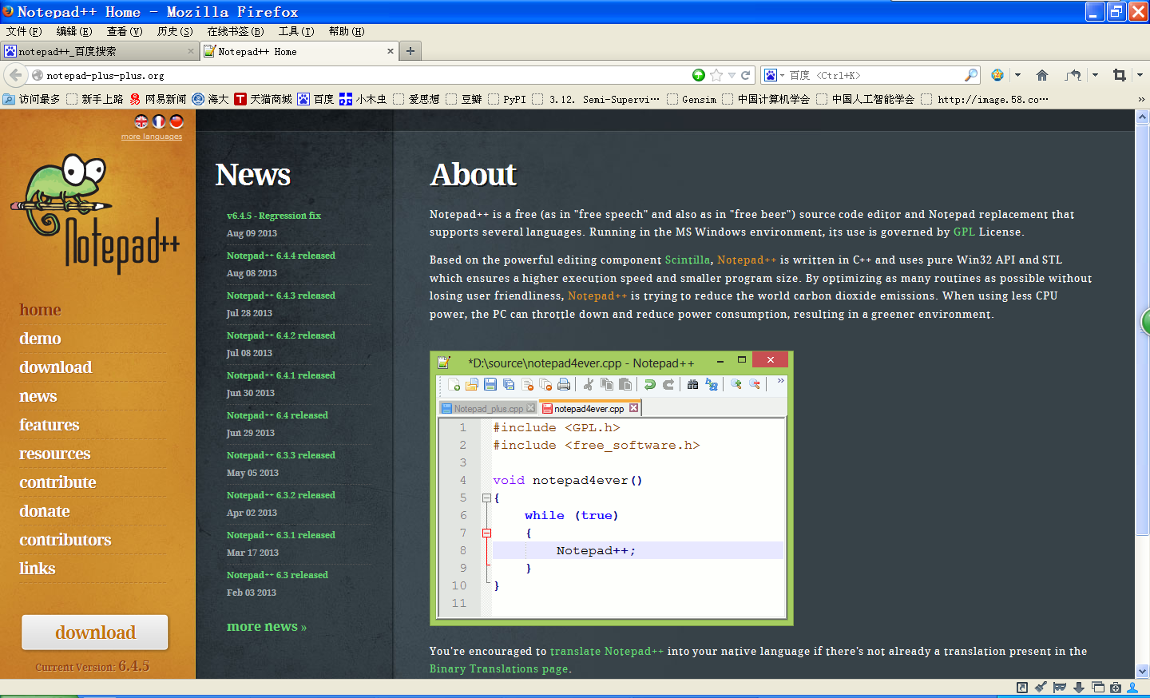
NOTEPAD++/UltraEdit

Slide 13
UML工具
--13种优秀的UML工具

Slide 14
UML建模工具Visio 、Rational Rose、PowerDesign三种建模工具应用最广：

Slide 15
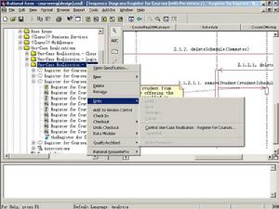
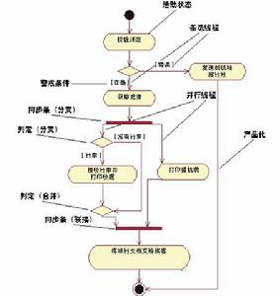
Rational Rose 2007
  Rational Rose是Rational公司出品的一种面向对象的统一建模语言的可视化建模工具。用于可视化建模和公司级水平软件应用的组件构造。

Slide 16
  Rational Rose，它是ibm的。
  Rational Rose是一种基于UML的建模工具。在面向对象应用程序开发领域，Rational Rose是影响其发展的一个重要因素。Rational Rose自推出以来就受到了业界的瞩目，并一直引领着可视化建模工具的发展。越来越多的软件公司和开发团队开始或者已经采用Rational Rose，用于大型项目开发的分析、建模与设计等方面。
  从使用的角度分析，Rational Rose易于使用，支持使用多种构件和多种语言的复杂系统建模；利用双向工程技术可以实现迭代式开发；团队管理特性支持大型、复杂的项目和大型而且通常队 员分散在各个不同地方的开发团队。同时，Rational Rose与微软Visual Studio系列工具中GUI的完美结合所带来的方便性，使得它成为绝大多数开发人员首选建模工具；Rose还是市场上第一个提供对基于UML的数据建模 和Web建模支持的工具。此外，Rose还为其他一些领域提供支持，如用户定制和产品性能改进。

Slide 17
  2.Microsoft的 Microsoft Office Visio® 2003 Enterprise Architect。
  Visio 原来仅仅是一种画图工具，能够用来描述各种图形（从电路图到房屋结构图），也是到VISIO2000才开始引进软件分析设计功能到代码生成的全部功能，它可以说是目前最能够用图形方式来表达各种商业图形用途的工具
  （对软件开发中的UML支持仅仅是其中很少的一部分）。
  它跟微软的office产品的能够很好兼容。能够把图形直接复制或者内嵌到WORD的文档中。但是对于代 码的生成更多是支持微软的产品如VB,VC++,MS SQL Server 等（这也是微软的传统），所以它可以说用于图形语义的描述比较方便，但是用于软件开发过程的迭代开发则有点牵强。

Slide 18
3.还有其他工具如PowerDesigner等
  PowerDesigner原来是对数据库建模（ER模型）而发展起来的一种数据库建模工具。直到7.0版才开始对面向对象的开发的支持，后来又引入了对UML的支 持。
  但是由于PowerDesigner侧重不一样，所以它对数据库建模的支持很好，支持了能够看到的90%左右的数据库，对UML的建模使用到的各种图 的支持比较滞后。
  但是在最近得到加强。所以使用它来进行UML开发的并不多，很多人都是用它来作为数据库的建模。如果使用UML分析，它的优点是生成代码 时对Sybase的产品PowerBuilder的支持很好（其它UML建模工具则没有或者需要一定的插件），其他面向对象语言如 C++，Java，VB,C#等支持也不错。但是它好像继承了Sybase公司的一贯传统，对中国的市场不是很看看好，所以对中文的支持总是有这样或那样的问题。

Slide 19
uml介绍请看uml中国官方网站，这里有很多关于uml建模和建模工具的介绍
http://www.uml.org.cn

Slide 20

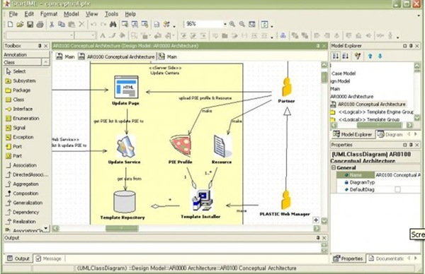
UML工具
1. StarUML
StarUML(简称SU)，是一种创建UML类图，是一种生成类图和其他类型的统一建模语言(UML)图表的工具。StarUML是一个开源项目之一发展快、灵活、可扩展性强(zj)。

Slide 21
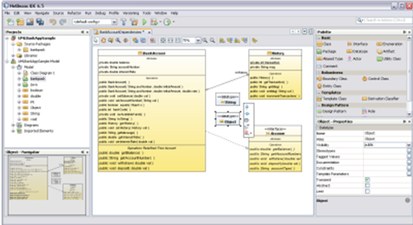
UML工具
2. Netbeans UML Plugin
目前支持：Activity图, Class图, Sequence图, State图以及Use Case图。

Slide 22
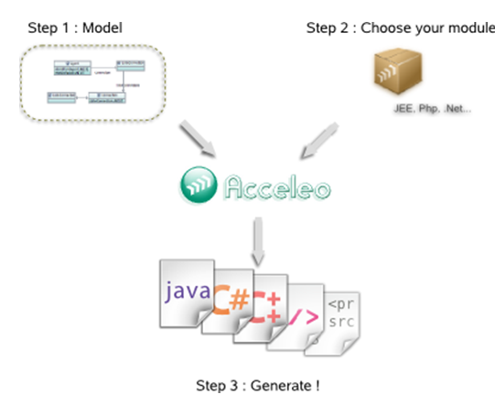
UML工具
3. Acceleo
Acceleo是一个开源的代码生成器设计成让每个人都能把MDA方法运用到开发过程中并且能够提高软件的开发效率。Acceleo包含一组工具和编辑器使得它易于学习而且适合任何类型的技术。

Slide 23
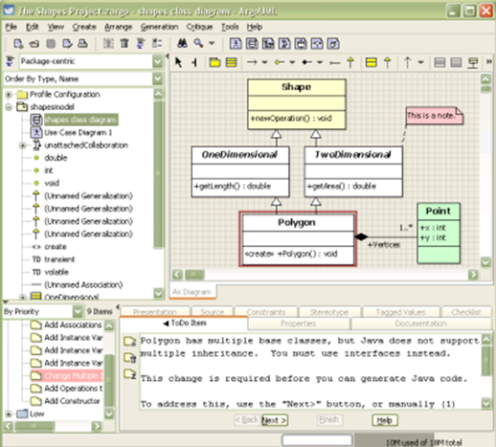
UML工具
4. ArgoUML
ArgoUML是一个用于绘制UML图的应用软件，它用Java构造，并遵守开源的BSD协议。 因为它本身由Java构建的缘故，所以ArgoUML能运行在任何支持Java的平台上 。

Slide 24
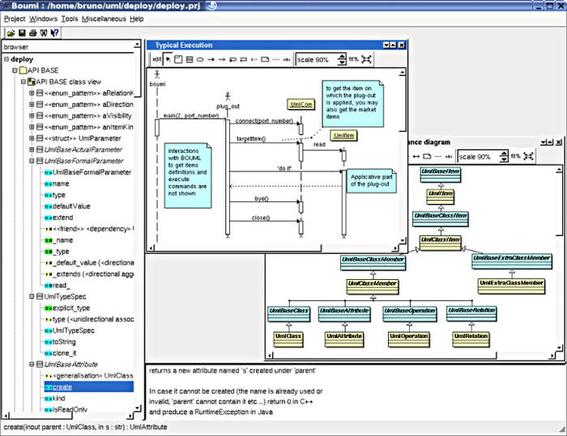
UML工具
5. BOUML
BOUML 是一个开源的UML2 建模工具，可生成包括 C++、Java、Idl、PHP、Python 等代码，支持操作系统包括： Unix、Linux、Solaris、 MacOS X 和 Windows。

Slide 25
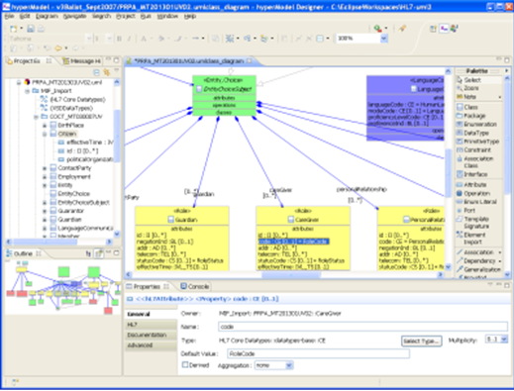
UML工具
6. Eclipse UML2 Tools
UML2 Tools 是一组基于GMF 的编辑器，用来浏览和编辑UML 模型文件，目前支持类图、组件图、状态机以及活动图的显示。

Slide 26
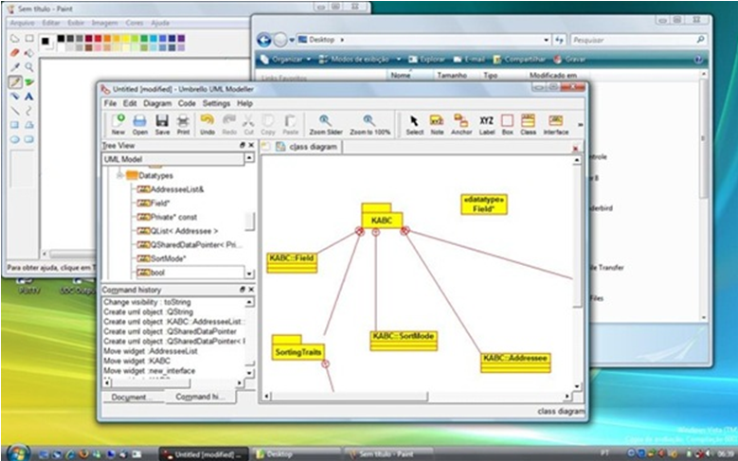
UML工具
7. Umbrello UML Modeller
Umbrello能够处理所有标准的UML的图表类型。它可以对 C++、IDL、Pascal、Ada、Python和Java编写的代码进行反向工程。

Slide 27
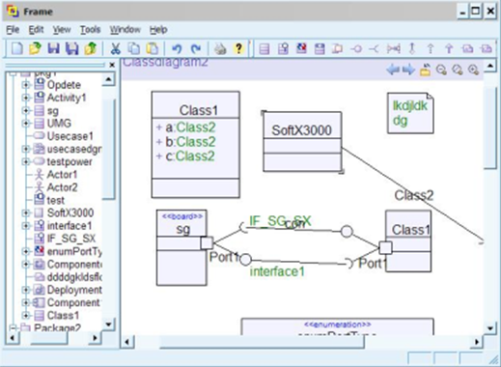
UML工具
8. Frame UML
Frame UML是一个免费的UML工具，支持UML 2.x.x。可以运行在(2000/XP/Vista)，支持12种图，但不包括对象图，因为对象图可以使用其他图替代 。

Slide 28
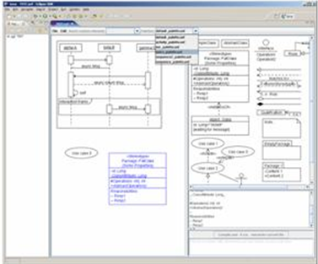
UML工具
9. UMLet
UMLet是一个开放源代码轻量级UML建模工具。UMLet能够让你快速建模，并且能够导出各种格式SVG, JPG, PDF以及 LaTeX-friendly EPS。可在Windows，OS X，Linux上单独运行，或者使用Eclispe插件的方式运行。

Slide 29
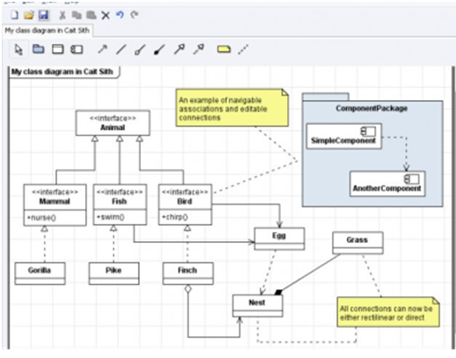
UML工具
10. TinyUML
TinyUML是一个能够帮助Java开发者快速和轻松地绘制UML2图的开源工具。

Slide 30
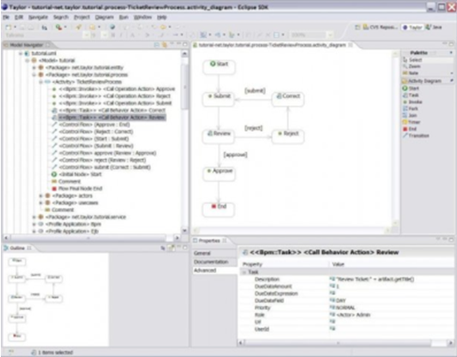
UML工具
11. Taylor
Taylor MDA 是一个UML建模工具的Eclipse插件。它专注于EJB3企业应用程序的生成。

Slide 31
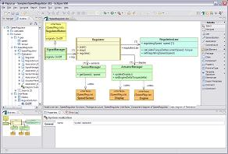
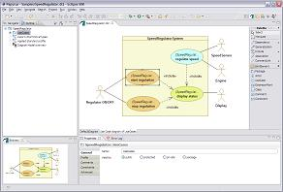
UML工具
12. Papyrus UML
Papyrus UML是一个开放源代码基于Eclipse环境的UML2建模工具.

Slide 32

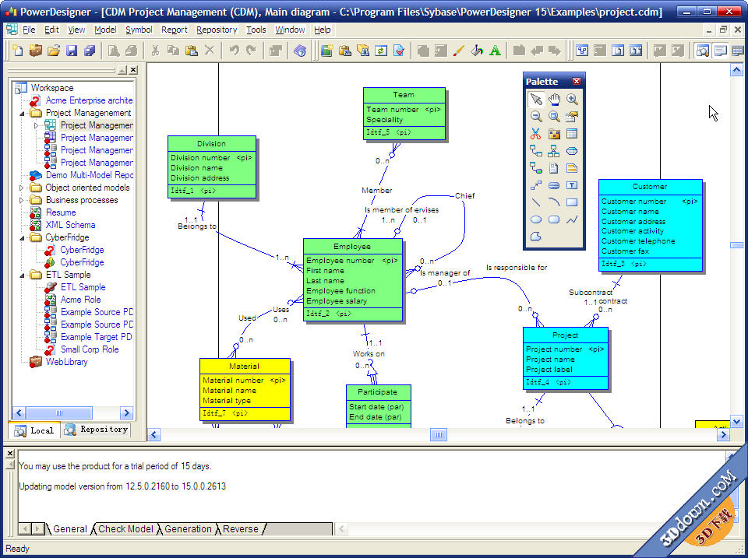
UML工具
13.PowerDesigner
PowerDesigner 是业内首屈一指的数据建模工具，可让企业更轻松地直观展示、分析和操作元数据，从而更有效地实施企业信息体系结构。

Slide 33
共有118款 UML/模型工具开源软件
http://www.oschina.net/project/tag/177/uml
——开源中国

Slide 34
UML三剑客

Slide 35

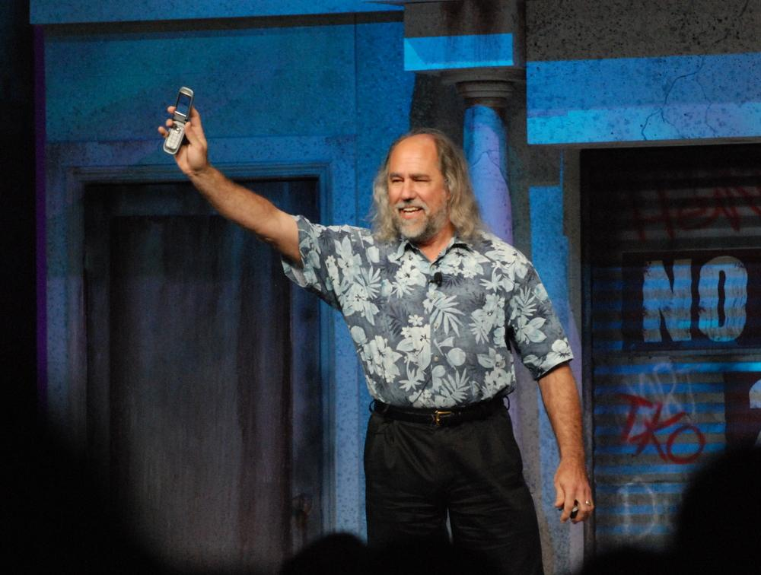

Gray Booch
Grady Booch (born February 27, 1955) is an American software engineer. Booch is best known for developing the Unified Modeling Language with Ivar Jacobson and James Rumbaugh. Grady is recognized internationally for his innovative work in software architecture, software engineering, and collaborative development environments.

Slide 36
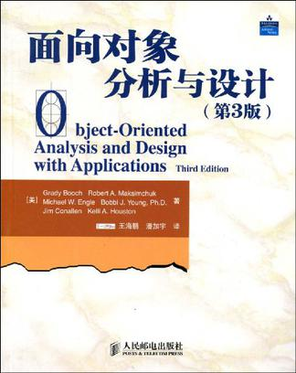
Jolt奖，是计算机软件领域的一系列奖项，类似于电影领域的奥斯卡奖。
Jolt在英语中意为“震撼”，该奖以此命名，是因为要表彰的是那些给软件业带来震撼的产品、方法和书籍等。

Slide 37

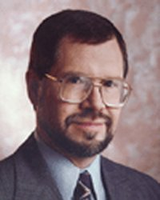

James Rumbaugh
James E. Rumbaugh (born 24 September 1948) is an American computer scientist and object methodologist who is best known for his work in creating the Object Modeling Technique (OMT) and the Unified Modeling Language (UML).

Slide 38



Ivar Jacoboson
Ivar Hjalmar Jacobson (born 1939) is a Swedish computer scientist, known as major contributor to UML, Objectory, RUP and aspect-oriented software development.

Slide 39
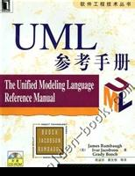
参考书目：
UML参考手册

Slide 40
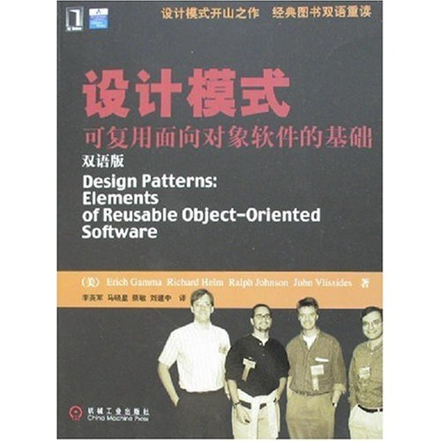
设计模式

Slide 41

JAVA与模式

